Slide 1
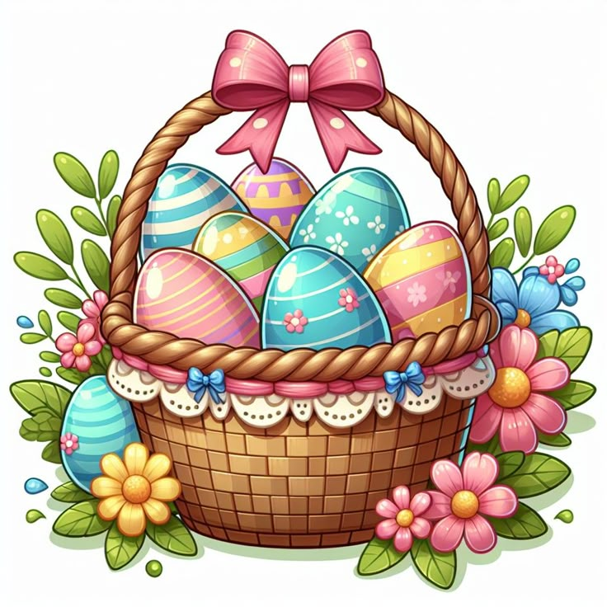
Квест
«У пошуках
писанок»
Автор: Валентина
Обуховська

Slide 2
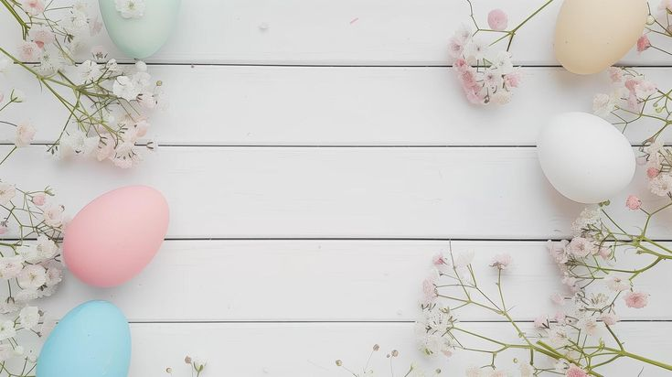
Правила
1. Ваше завдання зібрати якомога більше писанок.
2. Їх ви отримаєте за кожну правильну відповідь
(підрахунок ведете самі).
3. Вас чекає 3 завдання.
4. У кожному певна кількість питань.

Slide 3

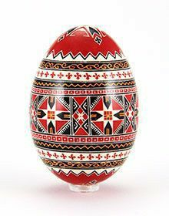
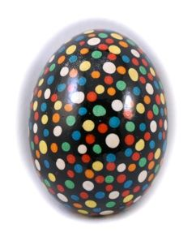
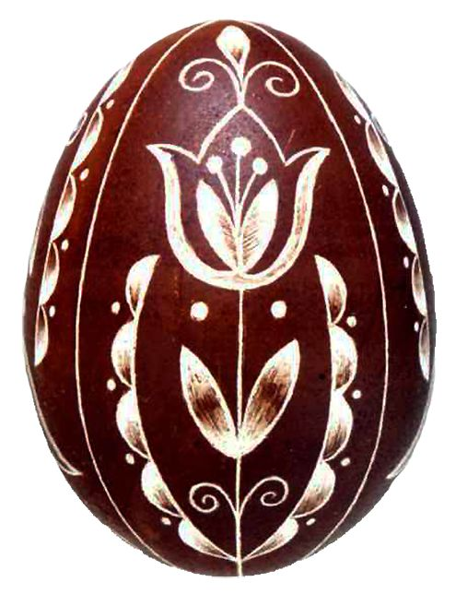
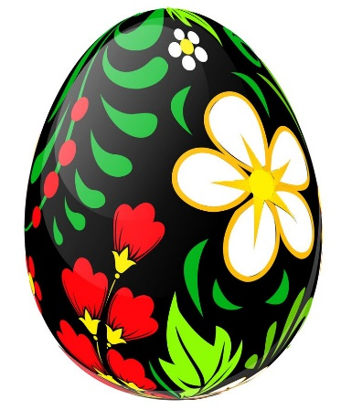
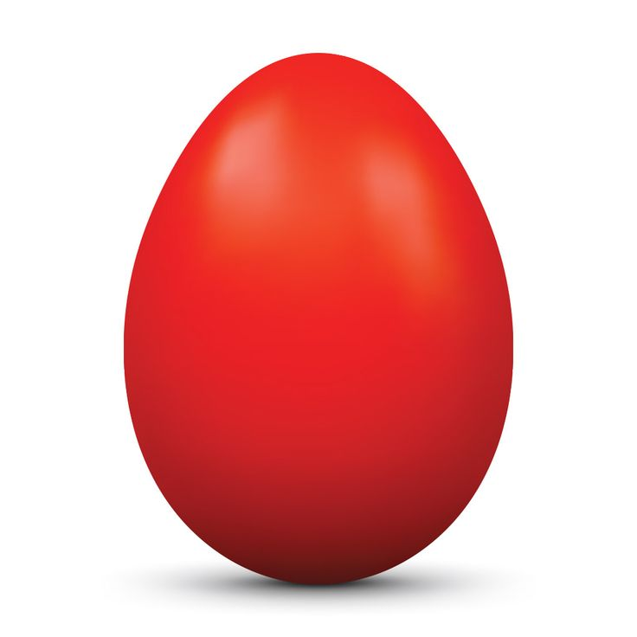
Вікторина
Під яким номером розташована крапанка?
1
2
3
4
5

Slide 4
Під яким номером розташована писанка ?
1
2
3
4
5

Slide 5
Під яким номером розташована крашанка ?
1
2
3
4
5

Slide 6
Під яким номером розташована мальованка ?
1
2
3
4
5

Slide 7
Під яким номером розташована дряпанка ?
1
2
3
4
5

Slide 8
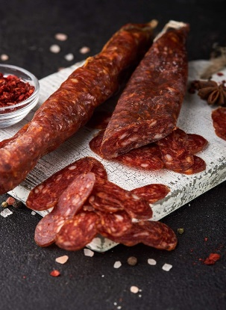
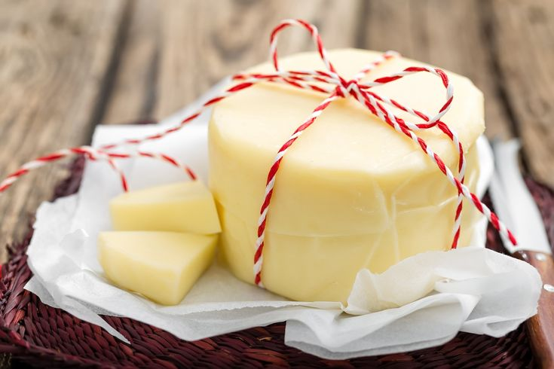
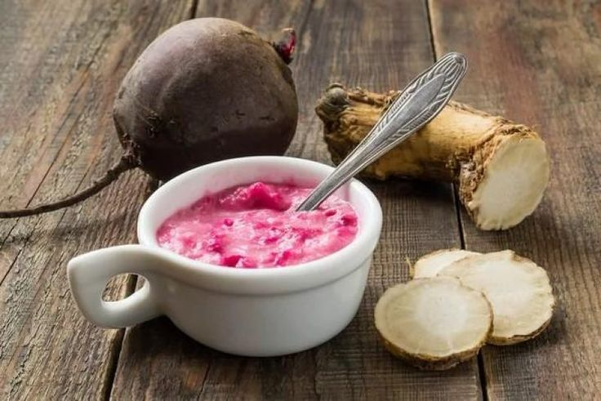
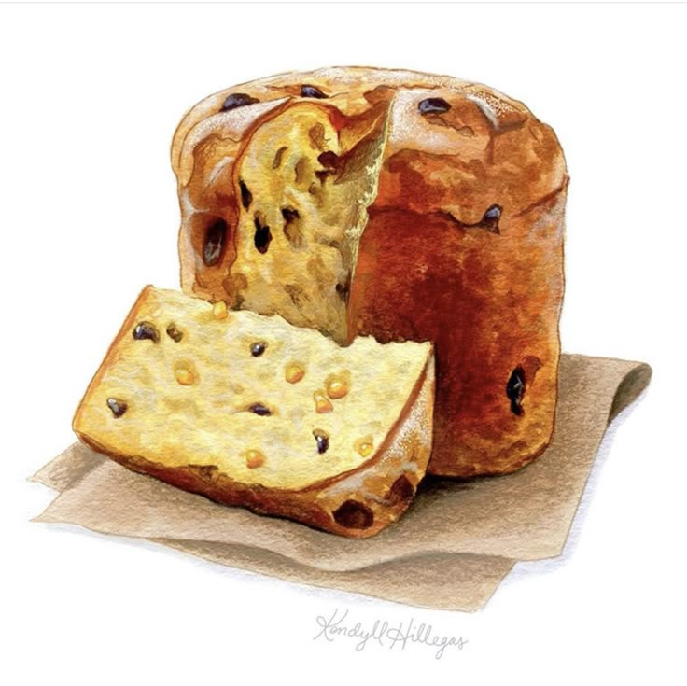
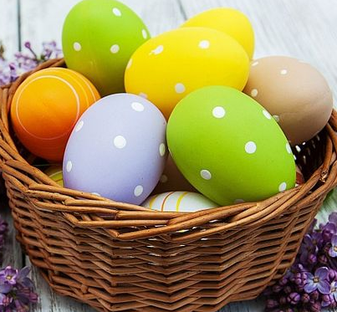
Перед вами традиційні продукти великоднього кошика.
Під яким номером особливий великодній хліб?
2
3
1
4
5

Slide 9
Який з продуктів є символом духовної радості?
2
3
1
4
5

Slide 10
Який із продуктів є символом зародження нового життя?
2
3
1
4
5

Slide 11
Який із продуктів є символом міцності та сили?
2
3
1
4
5

Slide 12
Який із продуктів є символом продуктів природного походження?
2
3
1
4
5

Slide 13
Відповіді вікторини:
слайд | номер
3 | 3
4 | 1
5 | 5
6 | 4
7 | 2
8 | 4
9 | 1
10 | 5
11 | 3
12 | 2

Slide 14



Ребуси
,
Н = П

Slide 15
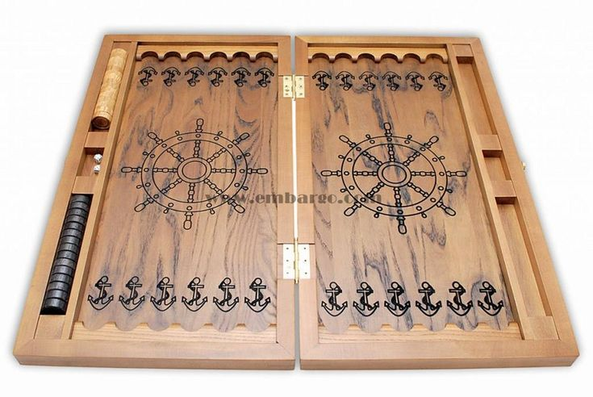
4, 3 и = я
Б = П

Slide 16
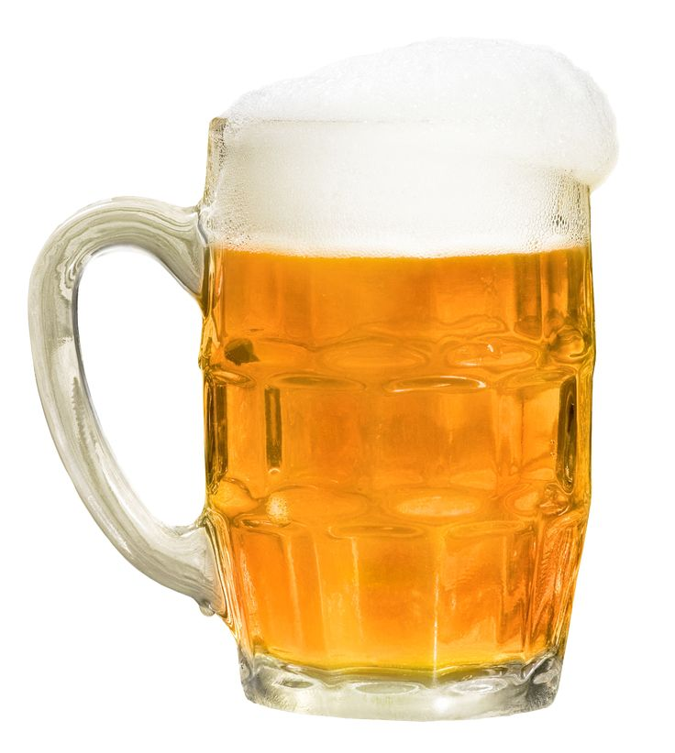
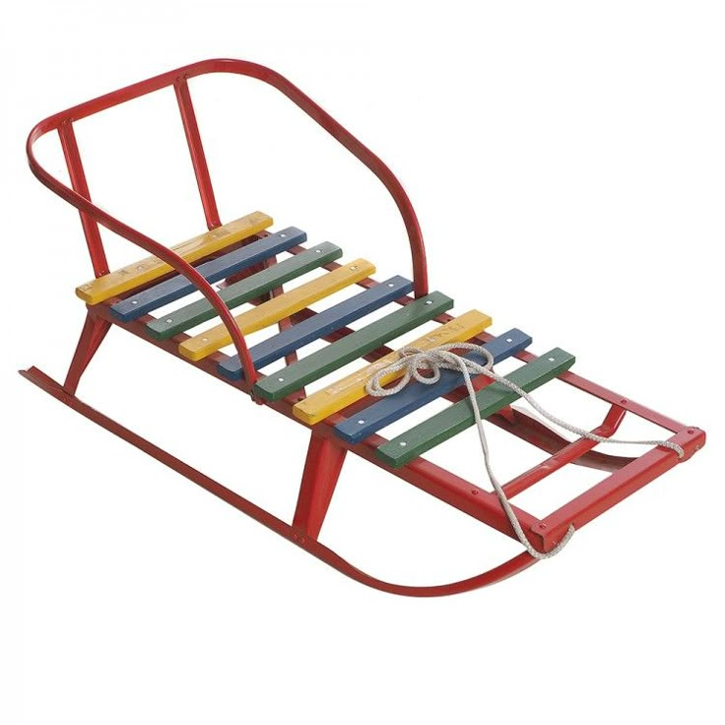
,,
И = А

Slide 17
Відповіді ребусів:
Крапанка.
Дряпанка.
Писанка.

Slide 18

Правда чи міф ?
У католиків символ Великодня
це кролик. У багатьох європейських
країнах, діти вірять,
що Великодній Кролик приходить
напередодні свята і відкладає кошик
кольорові яйця і смаколики.

Slide 19

Факт чи міф ?
У католиків символ Великодня
це кролик. У багатьох європейських
країнах, діти вірять,
що Великодній Кролик приходить
напередодні свята і відкладає кошик
кольорові яйця і смаколики.

Slide 20
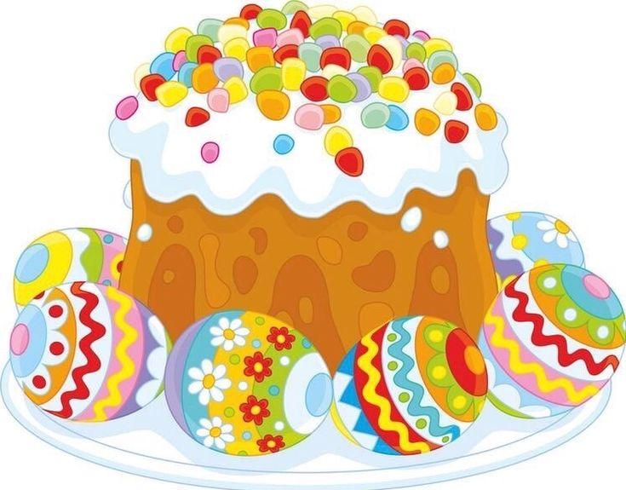
Факт чи міф?
У Франції є своя забава. У них є
великодні відьми. Маленькі дівчатка
Одягаються в лахміття і старий одяг.
У такому вигляді дівчатка ходять від
дверей до дверей з мідним чайником
І збирають частування.

Slide 21
Факт чи міф?
У Франції є своя забава. У них є
великодні відьми. Маленькі дівчатка
Одягаються в лахміття і старий одяг.
У такому вигляді дівчатка ходять від
дверей до дверей з мідним чайником
І збирають частування.
Така забава існує у Швеції.

Slide 22
Факт чи міф?
В Україні найбільше шоколадне
Великоднє яйце було виготовлено
у 2009 році. Його вага була 30
кілограмів, а висота 1 метр.

Slide 23
Факт чи міф?
В Україні найбільше шоколадне
Великоднє яйце було виготовлено
у 2009 році. Його вага була 30
кілограмів, а висота 1 метр.

Slide 24
Факт чи міф ?
Болгари на Великдень роблять
величезну кількість глиняних кроликів,
які того ж дня скидають з верхніх
поверхів будинків на землю: це
знаменує перемогу добра над злом.
При цьому кожен перехожий може
взяти з собою глиняний осколок –
на щастя.

Slide 25
Факт чи міф ?
Болгари на Великдень роблять
величезну кількість глиняних кроликів,
які того ж дня скидають з верхніх
поверхів будинків на землю: це
знаменує перемогу добра над злом.
При цьому кожен перехожий може
взяти з собою глиняний осколок –
на щастя.
Виготовляють найчастіше горщики.

Slide 26
Факт чи правда?
В Америці дуже поширена Великодня
гра – бажаючі вдягаються у костюми
Великоднього кролика і перекочуються
по похилому газону. Переможець є той,
хто першим скотиться. Наймасованіше
змагання буває у Великодню неділю
на газоні біля Білого дому.

Slide 27
Факт чи правда?
В Америці дуже поширена Великодня
гра – бажаючі вдягаються у костюми
Великоднього кролика і перекочуються
по похилому газону. Переможець є той,
хто першим скотиться. Наймасованіші
змагання буває у Великодню неділю
на газоні біля Білого дому.
Насправді у грі катають яйця по похилому газону.

Slide 28
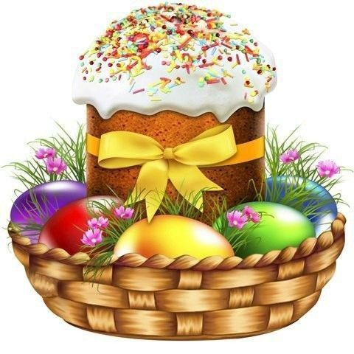
Молодці !

